Slide 1

공모주 투자 신호등
주식 상장 시초가 예측 모델
Notes:
안녕하세요. 이번에는 주식 관련 데이터를 통해, 공모주 투자 관련 서비스를 준비하는 과정을 진행해보도록 하겠습니다.
공모주와 관련된 데이터를 통해, 상장 당일의 시초가, 정확히는 시초가와 공모가의 차이, 그 수익률을 예상하는 모델을 만들어 그 결과물을 배포해보는 과정을 진행해보겠습니다.

Slide 2
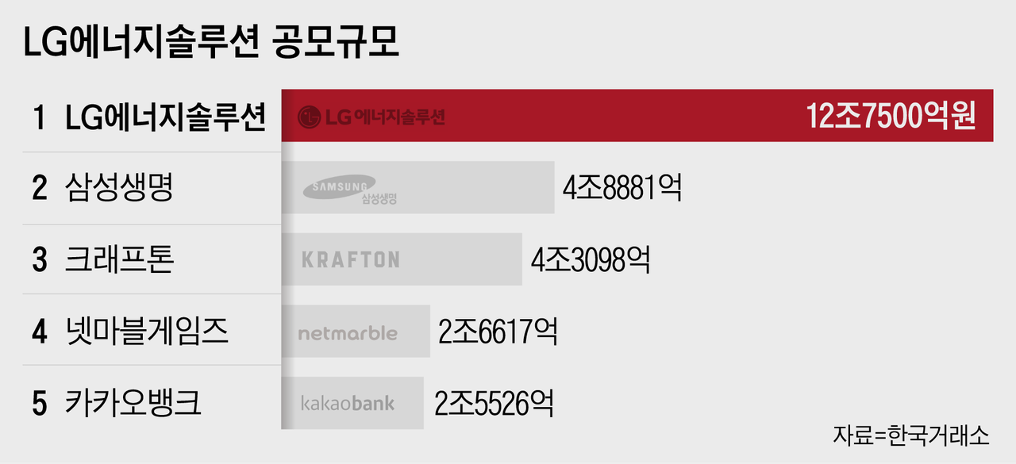

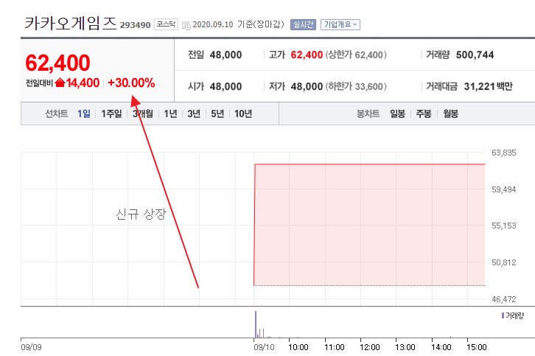
공모주 청약
# 주식 상장, 주주 공개 모집
# 공모가 할인율 적용
# 단기 투자 수익
# 따상
Notes:
여러분 공모주 청약에 참여해보신 적이 있으신가요?
공모주는 간단히 말해서, 비공개적으로 거래가 이루어지던 주식들이, 주식거래소에 상장되어 공개적으로 거래할 수 있게 되고, 그 시작점에서 미리 정해진 가격에 청약을 통해 얻게 되는 주식입니다.
그 가격은 시장에서 자연스럽게 형성된 것이 아니고, 미리 정해지는 것이기 때문에, 상장 당사는 앞으로의 주식시장에서 관심을 끌기 위해, 홍보성으로 좀 저렴한 가격으로 공모가를 정하곤 합니다.
이러한 공모주의 특징때문에, 공모주가 상장되는 날, 주가의 변동성은 정말 다이나믹합니다. 그 폭이 큰만큼 공모주에 투자한 사람들은 단기간에 많은 수익률을 기대하기도 하죠.
특히 주식시장에서 상한가라는 제도가 있어 하루에 30%이상 가격이 올라갈 순 없지만. 공모주는 예외적으로 적용되어 두배까지 가격이 오를 수도 있습니다. 그걸 따상이라고 표현하는데요.
그래서 공모주 청약에 참여한 많은 사람들은, 이 단기적인 수익을 위해 주로 투자하고, 상장 직후 바로 팔기도 합니다. 그렇기에 그 시초가는 공모주 투자자들에게 큰 의미를 가져다 주죠.

Slide 3
상장 당일 시초가 예측
회사명 | 예상 수익률 | 실제 수익률
포바이보 | 87.32% | ???
미래에셋비전스팩1호 | 5.58% | ???
신영스팩7호 | 8.79% | ???
Notes:
그래서 저는 상장 당일 투자한 공모주를 바로 매도하는 사람들을 위해, 상장당일, 공모가 대비 시초가의 수익률을 예측하는 모델을 구상해보았습니다.

Slide 4
TASK FLOW
데이터 수집
(Selenium, bs4)
데이터 분석
(Metabase)
웹서비스
(Flask)
데이터 적재 및 추출
(PostgreSQL)
ML 모델링
(Scikit-learn)
배포
(Heroku)
Notes:
그래서 이러한 서비스를 위해 다음과 같은 작업을 진행했는데요. 아직 배포단계에서 오류를 해결하지 못해 로컬환경에서만 웹서비스가 구현된 상태입니다.

Slide 5
데이터 수집
(Selenium, bs4)
Notes:
먼저 데이터수집부터 살펴보면요. 이렇게 동적스크래핑을 활용하여, 공모주 정보 사이트에서
각 회사별 데이터를 수집해왔습니다.
그리고 이 과정은, APscheduler를 활용해, 매일 업데이트 되는 내용을 확인하여, 정기적인 수집을 하도록 되어있습니다.

Slide 6
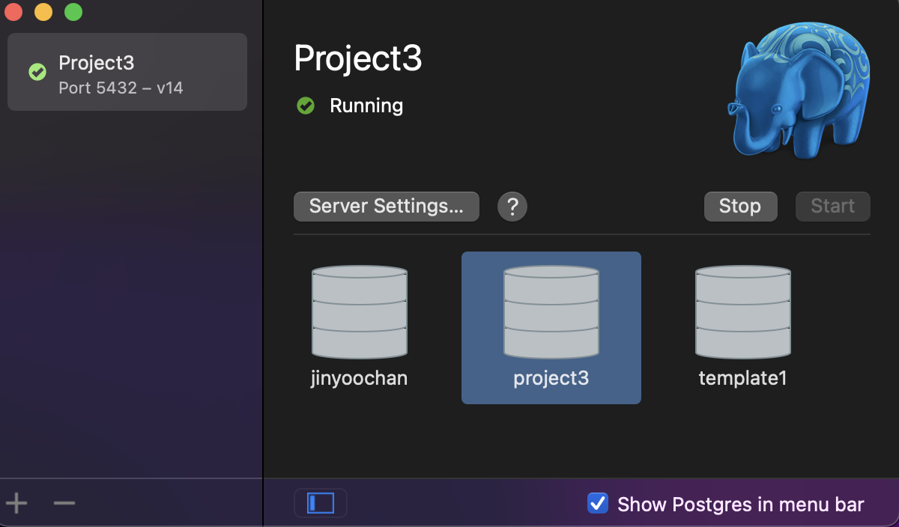
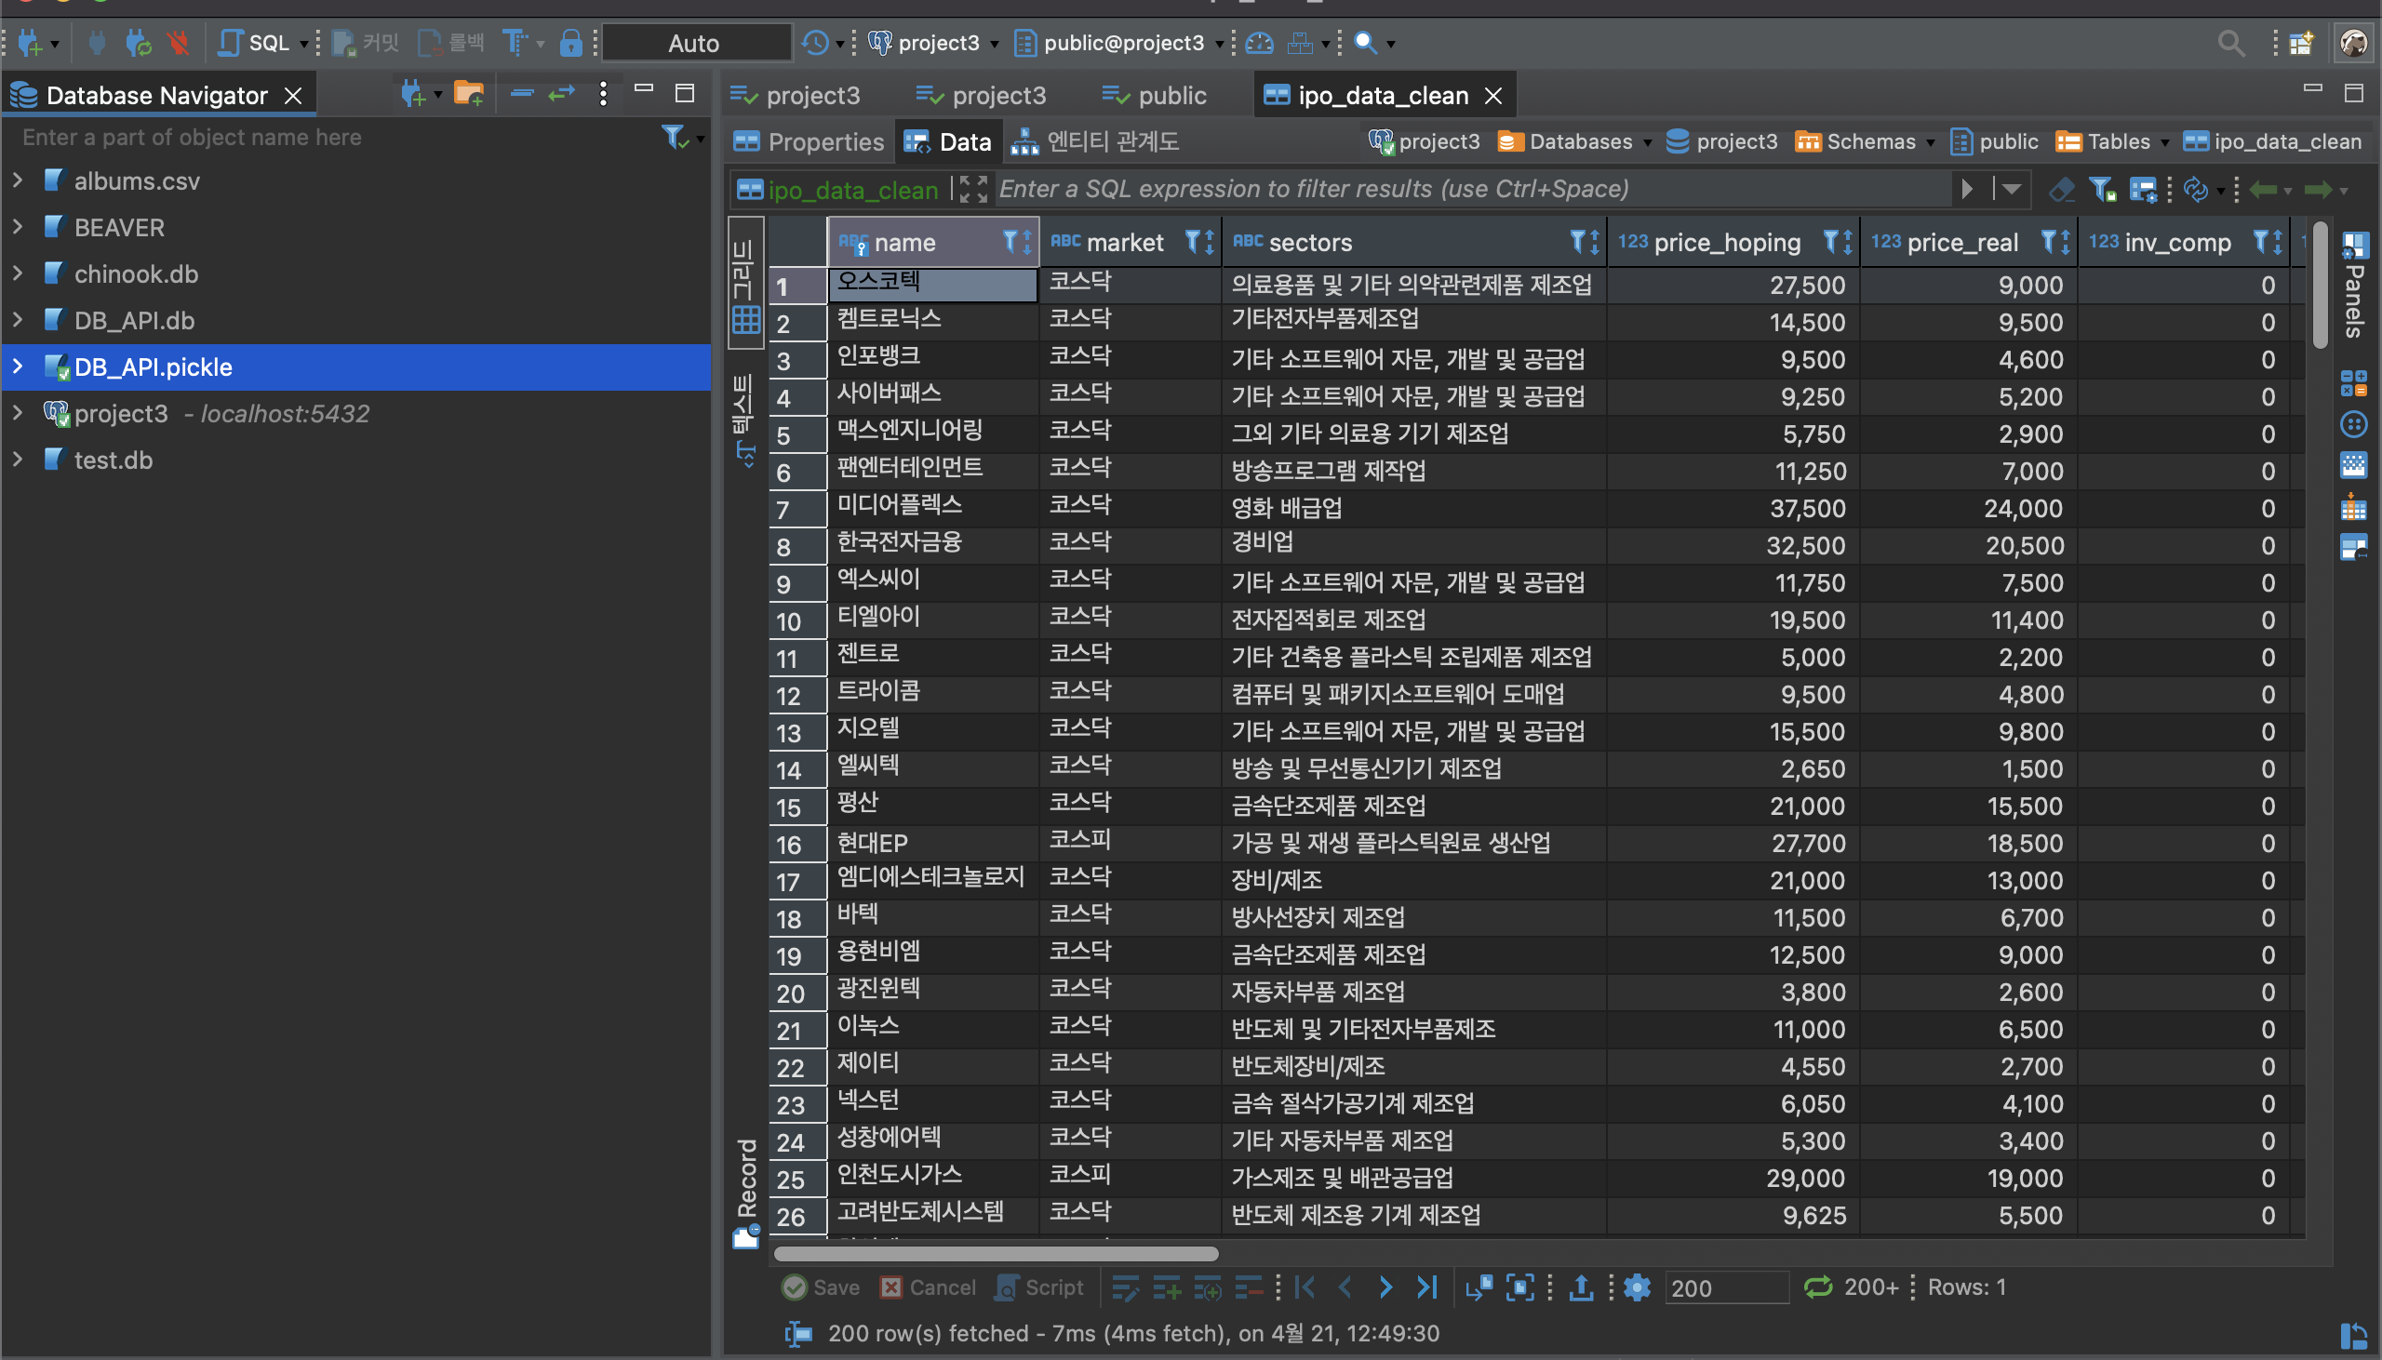
데이터 적재 및 추출
(PostgreSQL)
Notes:
그리고 이 수집된 데이터를 로컬환경에서 PostgreSQL을 통해 적재하였습니다.
이 적재과정도 수집환경과 함께 매일 1번씩 진행될 예정입니다.

Slide 7
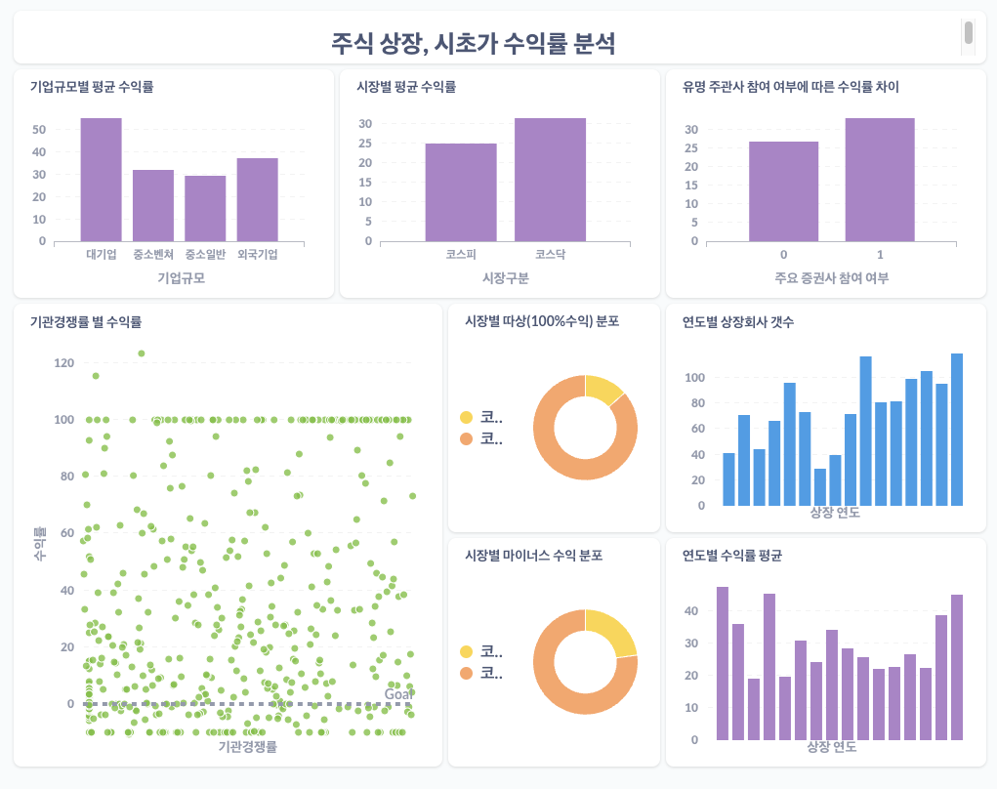
데이터 분석
(Metabase)
DashBoard
Notes:
그리고 PorstgreSQL로부터 데이터를 추출하여, Metabase를 통해 대쉬보드를 만들었습니다.
한번 실제로 들어가서 살펴보겠습니다.
먼저 상장하는 기업의 규모에 따라 살펴봤습니다. 공모주에 투자할 경우, 대기업>외국기업>중소벤처>중소일반 순으로 수익을 얻을 수 있었는데요. 특히 대기업에 투자하는 경우가 독보적으로 더 높은 수익률을 기대할 수 있을 것 같습니다.
그리고, 주식시장에서 구분되는 코스피시장과 코스닥 시장을 살펴보면, 코스닥시장의 경우가 평균적으로 더 높은 수익률을 얻을 수 있을 것으로 기대가 됩니다.
그리고, 이건 상장과정을 주관하는 증권사에 유명한 증권사들이 포함되어 있는지에 따라 구분을 해봤는데요. 미래에셋, KB, 한국투자증권등 유명증권사들이 참여하는 경우에, 수익률이 더 높게 나타난다는 것을 파악할 수 있었습니다.
다음으로 이 막대그래프를 보면, 파란색은 각 연도에 따라 상장하는 회사의 갯수를 나타낸 것이고, 아래는 연도별 평균 수익률을 나타낸 것입니다. 이렇게 많은 회사들이 상장을 하고, 많은 사람들이 공모주에 참여하는 경우, 공모주 붐이 일어난다고 표현하는데요.
공모주 붐이 일어나면, 많은 수익률을 얻을 수 있을 것이라 생각할 수 있는데, 이렇게 공모주 붐이 일어난다고 해서 반드시, 수익률이 높은 것은 아니라는 것을 파악할 수 있었습니다.
또한 아까 언급한 따상의 경우는 코스닥이 코스피보다 더 많이 일어나네요. 하지만 반대로, 공모가보다 시초가가 아래로 형성되는 경우 또한, 코스닥 시장이 코스피보다 많았습니다. 코스닥 시장의 경우가 확실히 하이리스크, 하이리턴이라는 걸 알 수 있습니다.
마지막으로 기관경쟁률별 수익률을 살펴봤는데요.
기관경쟁률에 따른 상관관계는 크게 보이지 않았습니다. 기관경쟁률이 아무리 높더라도 손해를 보는 경우도 꽤 많구요. 하지만, 조금 눈에 띄는 건 기관경쟁률이 한 1200:1 이상으로 넘어가게 되면,
100%수익을 얻는 경우가 많았다는 것입니다.
따상을 노리는 투자자의 경우엔, 조금이나마 기관경쟁률을 참고하면 좋을 것 같습니다.

Slide 8
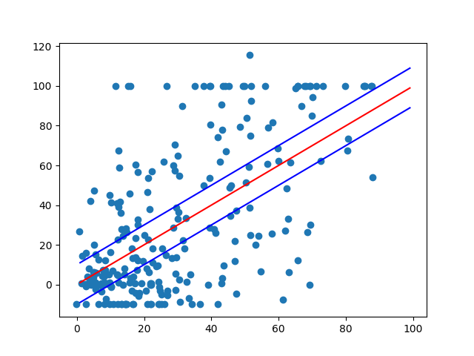
ML 모델링
(Scikit-learn)
실제 수익률
예상 수익률
Notes:
이렇게 분석한 내용들을 바탕으로, 특성공학 과정을 거쳐 머신러닝 모델링을 진행했습니다. 보이는 것처럼 성능이 좋은 것 같진 않지만, 확실히 이렇게 뭉텅이가 좀 보였습니다.
후에 분류모델을 활용해보는 것도 좋을 것이란 생각이 들었습니다.

Slide 9
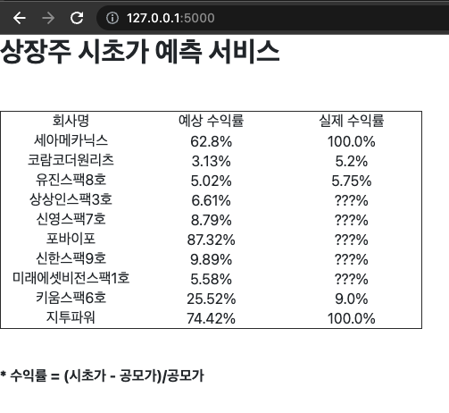
웹서비스
(Flask)
예측 서비스
API 서비스
Notes:
그래서 그렇게 최근 상장한 혹은 상장예정인 회사 10개의 예상수익률 결과를 웹을 통해 게시하였습니다. 이렇게 물음표는 아직 상장하지 않아, 후에 상장이 되면 업데이트 될 겁니다.
개인적으로 제가 만든 모델이 높은 수익률로 예측하는 포바이보의 시초가가 어떻게 형성될지 기대가 되네요.
그리고 이 화면은 메인페이지인데, /api로 해서 들어가면, 제가 수집한 공모주 관련데이터들을 가져올 수 있습니다.
또 POSTMAN을 통해 살펴보면요, 이렇게 POST명령을 통해서도 API 데이터를 가져올 수 있습니다.

Slide 10
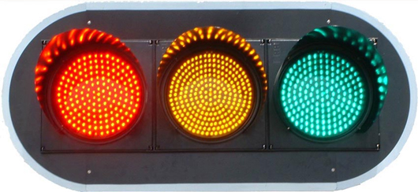
개선사항
프론트엔드
레포트, 뉴스등 NLP, 감성분석 => 성능 향상
분류모델을 활용한 ’공모주 투자 신호등’ 서비스
추가 공모주 관련 정보 추가 (일정, 레포트등)
실제 수익률
예상 수익률
Notes:
네 그래서 이번 프로젝트를 하면서, 힘들었지만 일단 데이터 수집부터 시작해서 어떠한 결과물을 내고 나니, 좀 재밌고 뿌듯했는데요. 프로젝트를 진행하면서 좀 더 개선해 나아가야 할 점들을 생각해 적어보았습니다.
먼저 일단, 서버 배포 오류를 해결해서 정상적으로 배포를 해봐야할 것 같구요.
지금까진 상장하는 회사와 관련된 데이터만을 활용했는데, 이후엔 상장당시의 환율, 공포지수 이러한 시장지표도 활용해보고 싶고, 섹션 4에서 딥러닝 기술을 배우면, 뉴스등 정성적 데이터를 분석해 화제성 지표를 만들어 성능을 높여보고 싶습니다.
하지만, 주식시장은 항상 알 수 없고 투자자들에게 결국 중요한 건 그래서 사 말아, 이것이기 떄문에, 정확히 수익률을 예측하기보단, 대략적으로 어느정도의 수익이 기대되는지를 기준으로 분류모델을 활용해볼 것입니다.
위험하다는 빨간색, 애매하다는 노란색, 확실한 수익을 기대할 수 있는 초록색 이렇게 나누어 '공모주 투자 신호등' 그런느낌으로 서비스를 준비해볼 계획입니다.
네 지금까지, AI기술을 활용한 웹서비스 준비과정과 앞으로의 계획도 간단히 살펴봤습니다. 감사합니다!

